Slide 1
AUDIÊNCIA PÚBLICA PARA AVALIAÇÃO DO CUMPRIMENTO DAS METAS FISCAIS
1º QUADRIMESTRE DE 2018
(§4º, ART. 9º, LEI COMPLEMENTAR Nº 101, DE 04 DE MAIO DE 2000)

Slide 2
RECEITAS

Slide 3
QUAL A ORIGEM DOS RECURSOS?

Slide 4
Quadro 1 – Execução Orçamentária da Receita

Slide 5
Quadro 2 – Composição das Receitas Arrecadadas

Slide 6
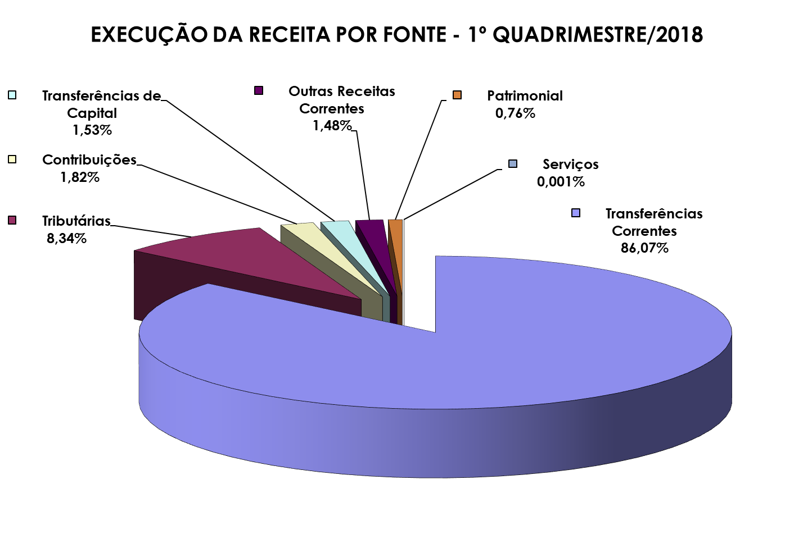
Composição das Receitas Arrecadadas

Slide 7
DESPESAS

Slide 8
ONDE FORAM APLICADOS OS RECURSOS?

Slide 9
Quadro 3 – Execução Orçamentária da Despesa

Slide 10
Quadro 4 – Despesas por Grupo de Natureza

Slide 11
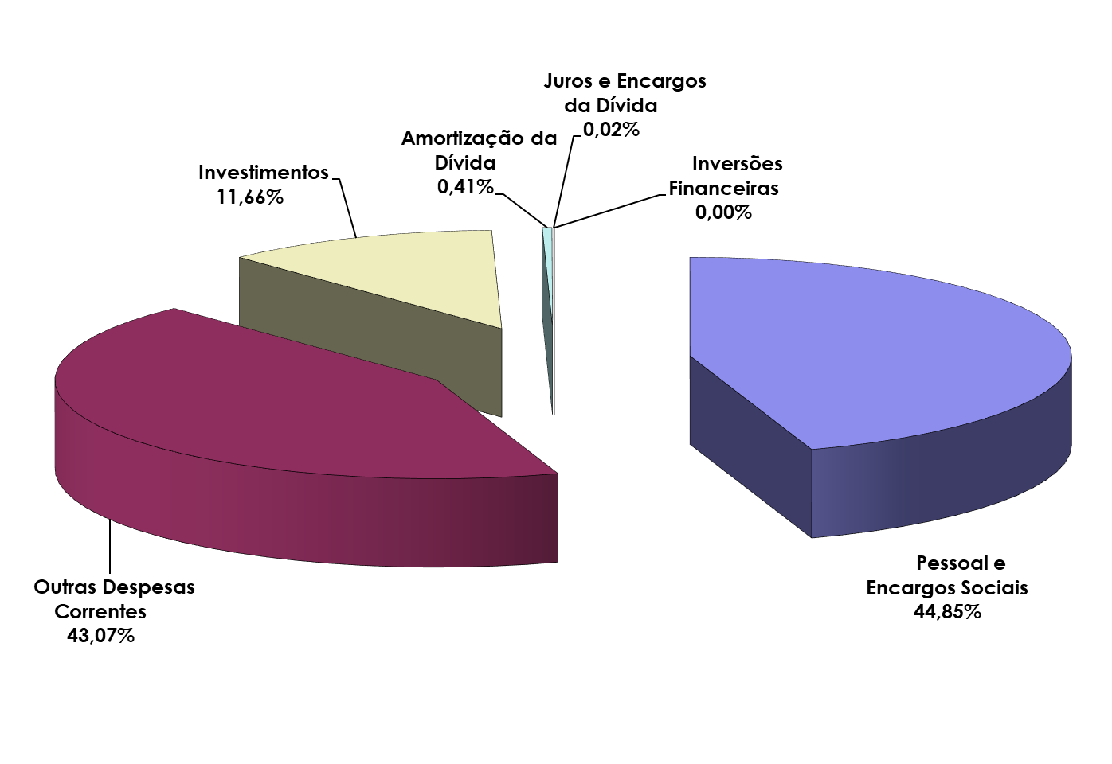
Quadro 4 – Despesas por Grupo de Natureza

Slide 12
Quadro 5 – Despesas por Função de Governo

Slide 13
RESULTADO ORÇAMENTÁRIO

Slide 14
Quadro 6 – Composição do Resultado Orçamentário

Slide 15
DESPESAS COM PESSOAL

Slide 16
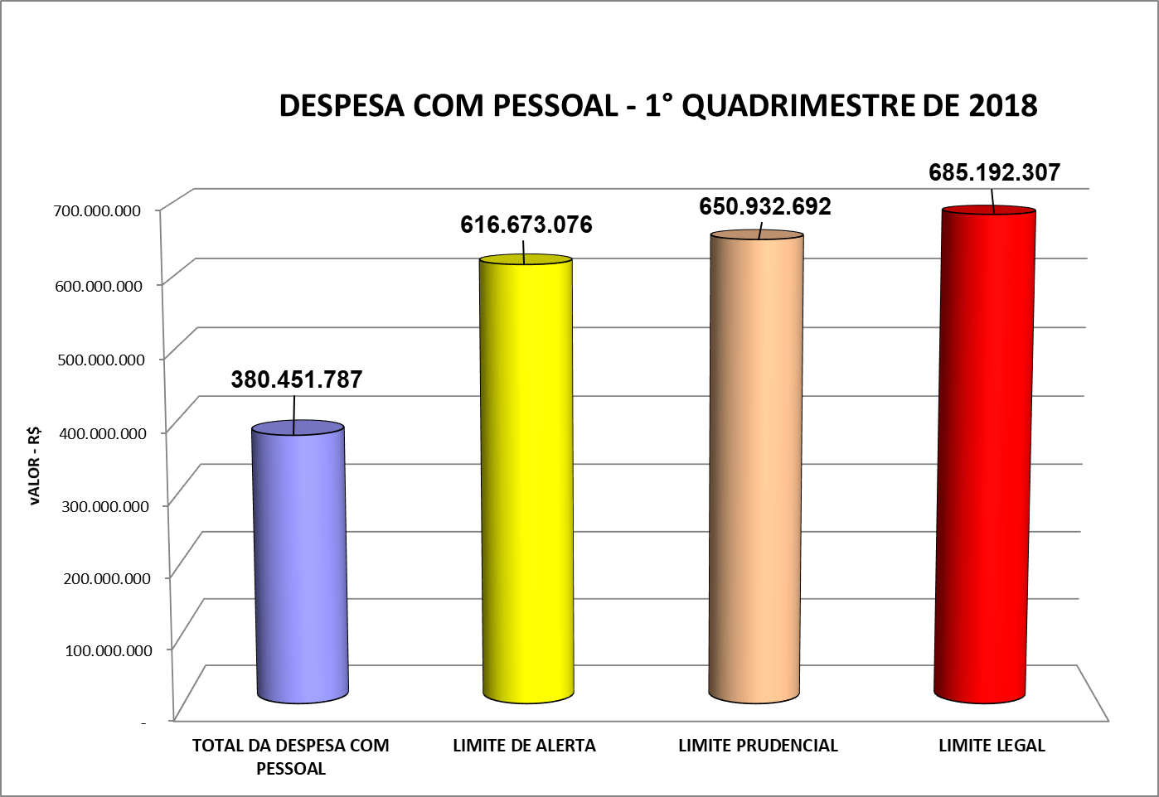
Quadro 7 – Despesas com Pessoal

Slide 17
METAS FISCAIS

Slide 18
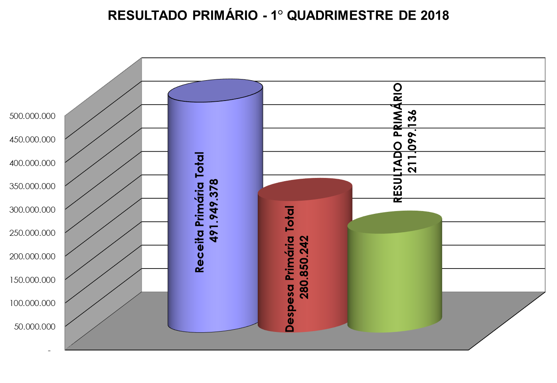
Quadro 8 – Demonstrativo Resumido do Resultado Primário

